Slide 1
Biomechanika
Elektromyografie

Slide 2
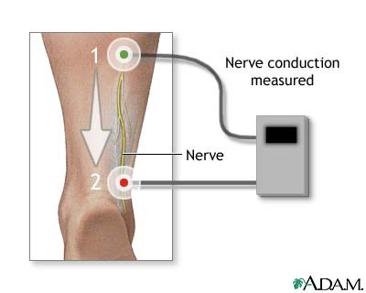
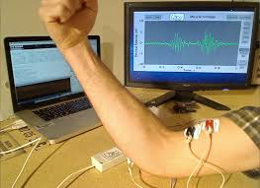
Základem je snímání povrchové nebo nitrosvalové aktivity.
EMG napomáhá hodnotit funkční stav pohybového systému a jeho inervaci.

Slide 3
Akční potenciál
Hodnota klidového membránového napětí mezi povrchem a nitrem nervového vlákna je přibližně – 50 až - 90 mV. Sídlem potenciálu je semipermeabilní buněčná membrána. V klidu nese vnitřní povrch membrány záporný náboj a vnější povrch náboj kladný.
Akční potenciál vzniká, jestliže membránové napětí překročí tzv. prahovou hodnotu (-60 mV) a způsobí depolarizaci buněčné membrány motoneuronu (katabolický proces), vzniká vzruch a energie se tím odevzdává pro šíření vzruchu.
Dochází tedy k obrácení polarity membrány – transpolarizaci.
Následuje repolarizace (metabolický pochod, anabolický proces), kterým motoneuron čerpá energii, aby byl připraven pro další vzruch.

Slide 4
Elektrická aktivita svalu
je obrazem nervosvalové excitace svalové tkáně na nervový podnět z CNS.
Je zobrazením aktivního stavu svalu, kdy dochází ve svalové buňce k transformaci chemické energie na energii mechanickou a tepelnou.
Dílčí akční potenciály, které přísluší jednotlivým depolarizačním procesům jednotlivých svalových buněk, interferují v signál, který je snímán na povrchu těla a má charakteristický tvar a průběh.

Slide 5
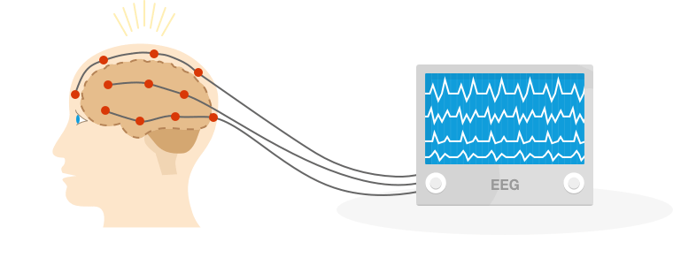
Elektrické biosignály
označení signálu | název signálu | zdroj signálu
EMG | elektromyogram | skupina svalových buněk
EKG | elektrokardiogram | skupina srdečních buněk
EEG | elektroencefalogram | skupina nervových buněk
ENG | elektroneurogram | nervové vlákno

Slide 6
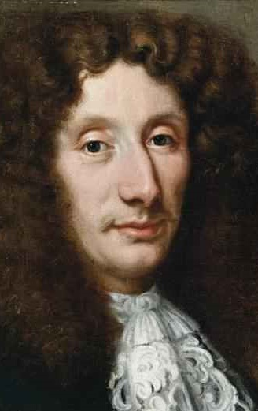

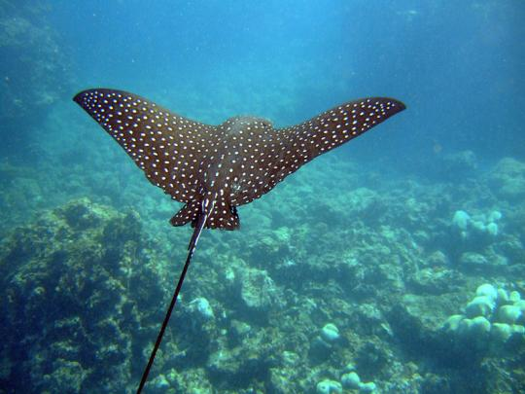
Vývoj elektromyografie
Francesco Redi – italský lékař a přírodovědec, 1626 – 1697, myšlenka, že svaly vykazují elektrickou aktivitu

Slide 7
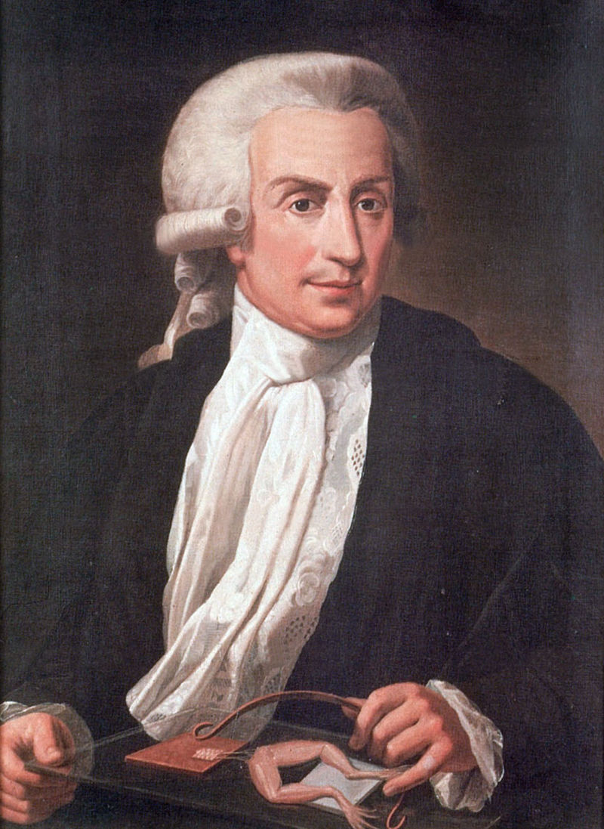
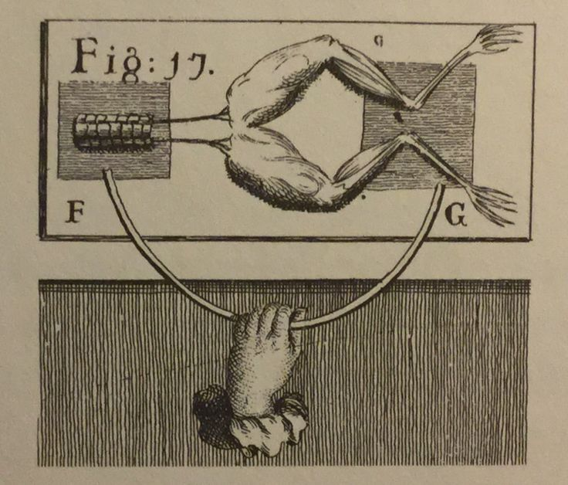
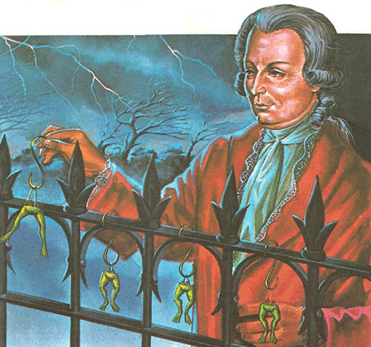
Vývoj elektromyografie
Luigi Galvani – italský lékař a fyzik, 1737 – 1798, zkoumal elektrické jevy při pohybech svalů, vytvořil galvanometr na měření malých el. proudů a napětí

Slide 8
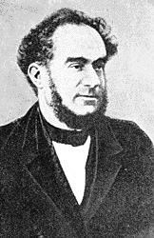
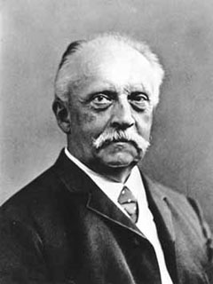
Vývoj elektromyografie
Carlo Matteucci – italský fyzik a neurofyziolog, 1811 – 1868, jako první změřil elektrickou aktivitu svalu na izolovaném žabím preparátu, pomocí galvanometru
Hermann von Helmholtz -německý fyziolog, lékař, matematik, fyzik, meteorolog a filozof, 1821 – 1894, změřil rychlost šíření vzruchů nervem

Slide 9
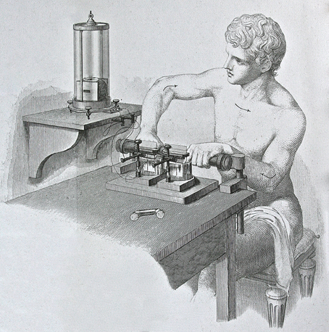
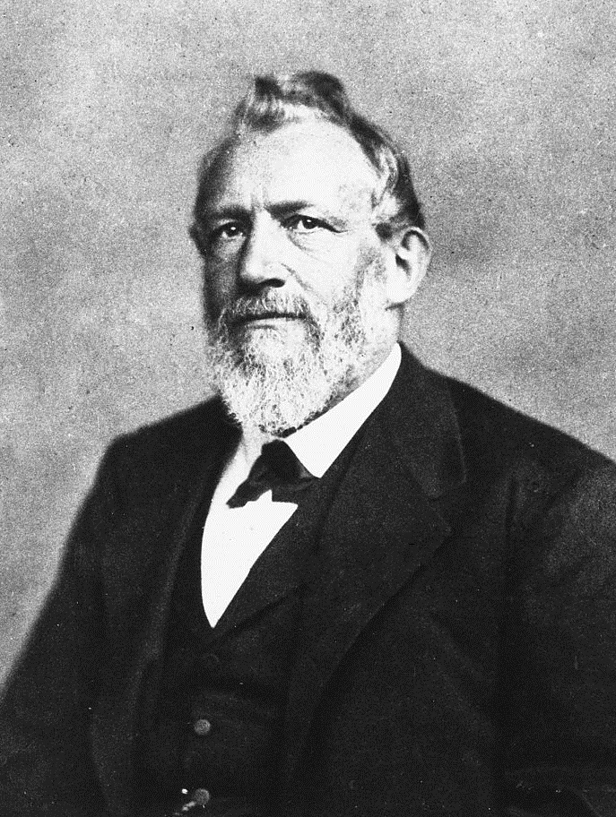
Vývoj elektromyografie
Emil Du Bois-Reymod – německý lékař a fyziolog, 1818 – 1896, objevitel akčního potenciálu, zaznamenal elektrickou aktivitu svalů pomocí registrační elektrody a registroval elektrickou odpověď ze svalu na volní kontrakci – počátek elektromyografie

Slide 10
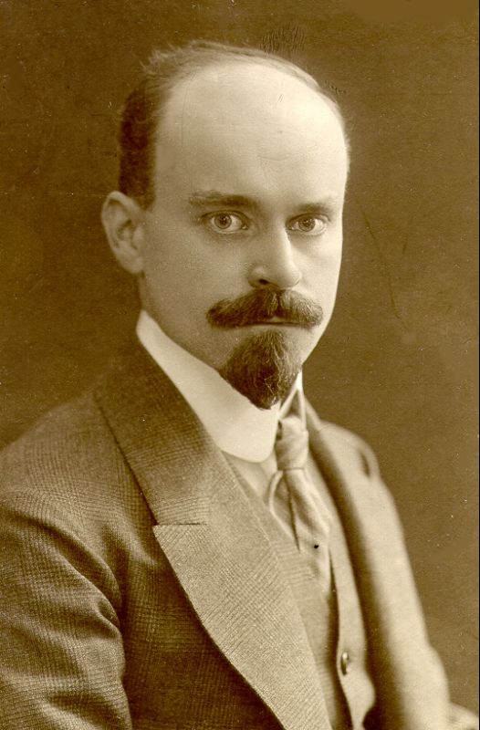
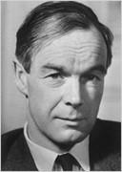
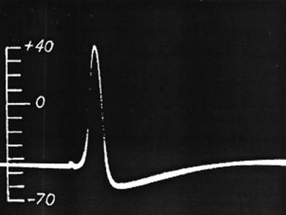
Hans Piper – německý fyziolog, 1877 – 1915, použil první kovové elektrody na registraci svalové aktivity, zdokumentoval typické frekvenční kmity pro různě vynaloženou sílu
1939 – první opublikovaný záznam akčního potenciálu (Sir Hodgkin, Huxley)

Slide 11
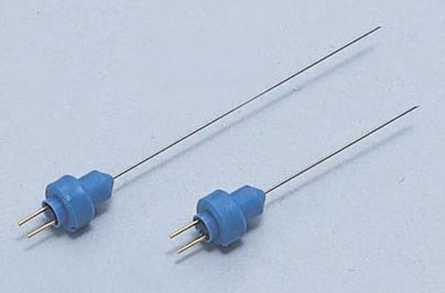
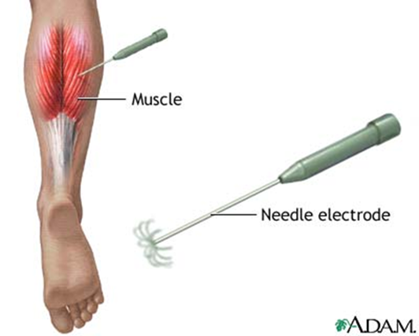
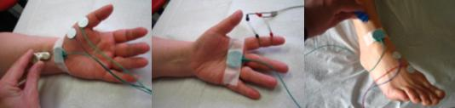
Snímání EMG signálu
Jehlová elektromyografie
Registrační jehlové elektrody
Diagnostika nervosvalových onemocnění

Slide 12
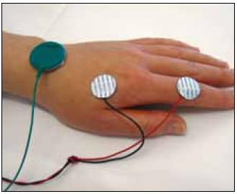
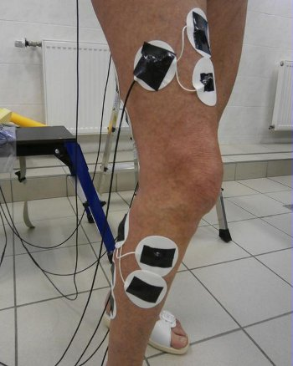
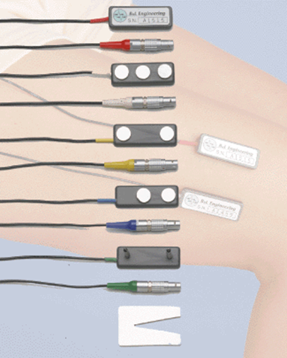
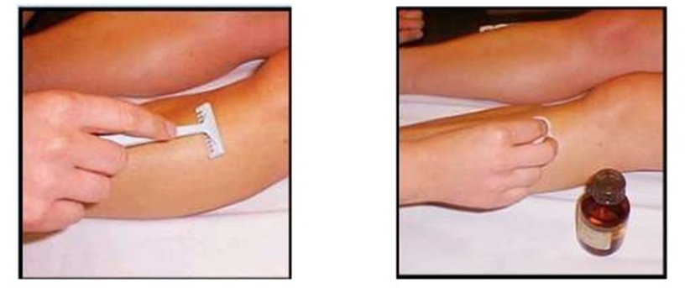
Povrchová elektromyografie
zaznamenáváme potenciály z většího množství motorických jednotek
Zapojení elektrod unipolární (snímají potenciál z jedné elektrody proti nulovému potenciálu) x bipolární (snímají rozdíl potenciálů mezi 2 elektrodami)

Slide 13
Typy elektrod
Registrační elektrody - největší velikost snímané amplitudy je dosažena snímáním signálu ze středu svalového bříška.
Referenční elektroda se umisťuje na místo s nejmenší elektrickou aktivitou, nad šlachou, výsledný EMG signál je rozdílem napětí mezi aktivní a referenční elektrodou.
Zemnící elektroda - umístěna tam, kde nepředpokládáme výskyt velké svalové skupiny. Nejlépe na místo, kde je nejblíže kůži kost nebo jiné šlachy, neupínající zkoumaný sval
Stimulační elektrody - slouží k provádění kondukčních testů. Většinou jsou bipolární a je nutno je umístit tak, aby katoda byla vždy blíže registrační elektrodě. Užívají se stimuly o délce 0,1–1,0 ms, intenzity 10–40 mV. Obecně užíváme stimuly o 3–4násobné intenzitě oproti prahovým senzitivním stimulům.

Slide 15
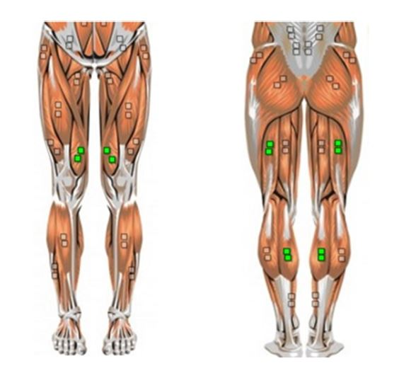
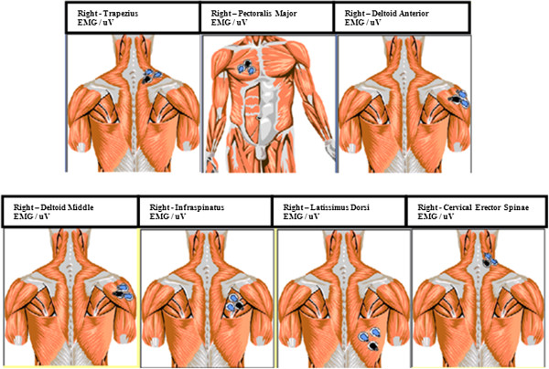

Slide 16
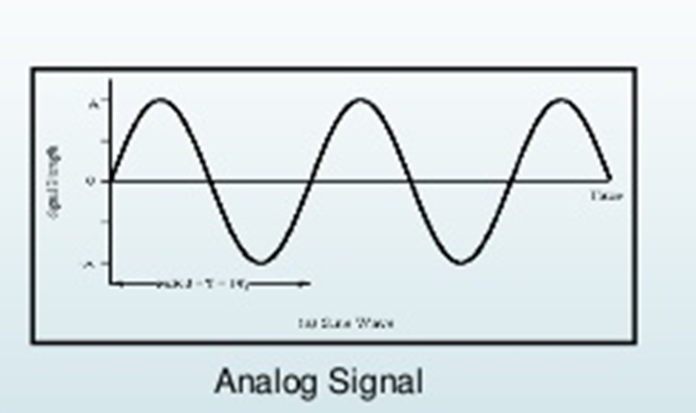
Vlastnosti EMG signálu
Výsledný EMG záznam není prostou sumací jednotlivých elementárních napětí, ale platí pro něj zákony interference jednotlivých výbojů.
Výsledné rozpětí amplitudy signálu je 20 μV až jednotky mV
Frekvenční oblast signálu je od jednotek Hz do 500 Hz, s hlavní oblastí od 50 Hz do 150 Hz
Šum u EMG: vzniká nejčastěji v komunikačních přístrojích a z rozvodné sítě, nízkofrekvenční šum (0 – 25 Hz) způsobený pohybem

Slide 17
Zpracování EMG signálu
Digitalizace signálu: Svalový signál – analogový (spojitý) – převod na digitální (diskrétní) - A/D převodníky
Filtrace: odfiltrování frekvencí nižších než 20Hz a vyšších než 500Hz – pomocí dvoupásmového filtru
Rektifikace: usměrnění tj. převedení všech negativních výchylek na výchylky positivní o stejné velikosti (Otáhal ….)
Vyhlazení amplitudy EMG: např. zprůměrováním hodnot amplitudy v okně o velikosti 200ms (velikost okna závisí na potřebách a zkušenostech experimentátora)

Slide 18
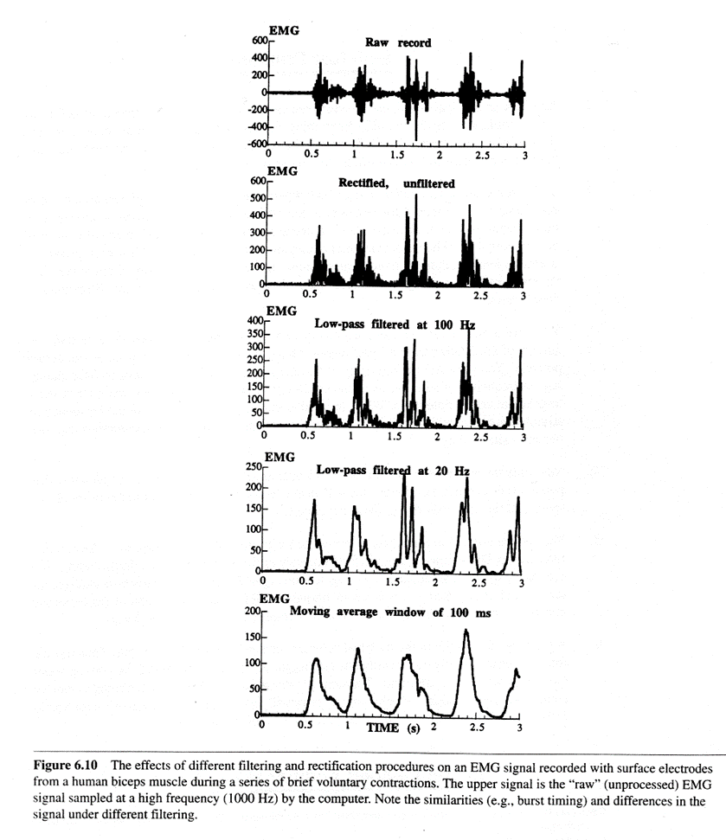

Slide 19
Využití EMG měření ve sportu
V biomechanice dominují tři aplikace při používání povrchového EMG:
1) Ukazatel zahájení svalové aktivace
2) Udává informace o silových přírůstcích vyvolaných jednotlivými svaly nebo skupinou svalů
3) Ukazatel únavových procesů nastávajících uvnitř svalu
https://www.youtube.com/watch?v=u49aR1D8M40

